Slide 1
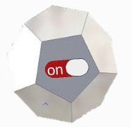
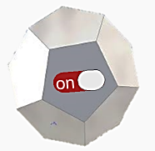
Polytope новый взгляд на time-tracking
пользовательское тестирование
Пустая грань «ничегонеделания»
Новое:
Грани на магнитах
Включение в комп
2 макрера
Материал изделия: пластик
Выделение кнопки включение
Подсветка
Вибрация
НАПОМИНАНИЕ
Потряси polytope,чтобы отключить напоминание!!!

